Slide 1
后盾网 CSS3 课件
www.houdunwang.com
主讲：岳英俊
后盾网 人人做后盾
www.houdunwang.com

Slide 2
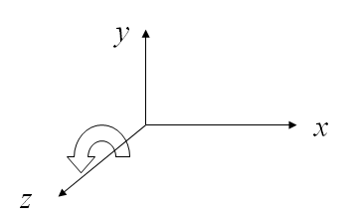
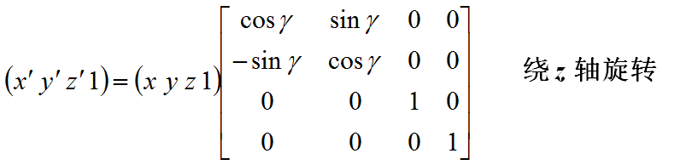
三维矩阵
三维旋转矩阵推导:
（1）绕Z轴旋转 x' = xcost - ysint
y' = xsint + ycost
z' = z

Slide 3
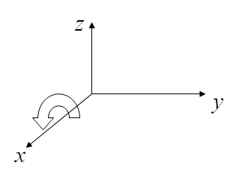
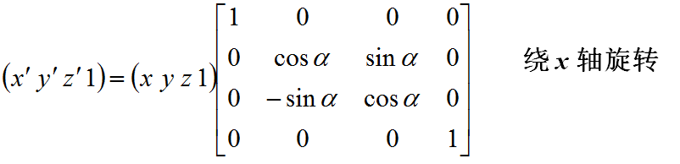
三维矩阵
三维旋转矩阵推导:
(2)绕X轴旋转 y' = ycost - zsint
z' = ysint + zcost
x' = x

Slide 4
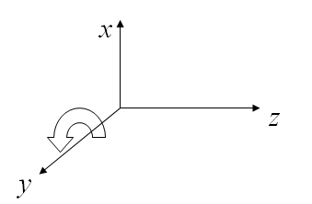
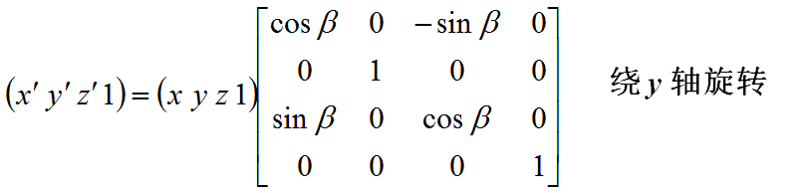
三维矩阵
三维旋转矩阵推导:
(3) 绕Y轴旋转 z' = zcost - xsint
x' = zsint + xcost
y' = y

Slide 5

三维矩阵
三维旋转矩阵推导:
(3) 绕任意轴旋转

Slide 6
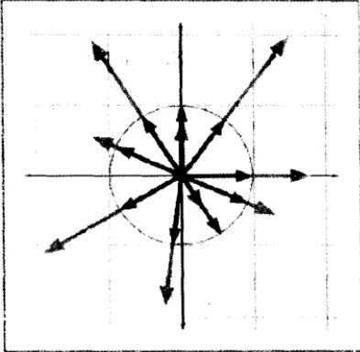
单位向量
单位向量也叫做标准化向量
单位向量=当前轴向量/向量模

